Slide 1


DESTINO UMA
FEST
Facultad de Estudios Sociales y
del Trabajo
http://www.uma.es/fest/
UNIVERSIDAD DE MÁLAGA
www.uma.es
Notes:
Involvement
Participation
Taking part
Interest
Related to
Connected to
Linked to
Associated with

Slide 2
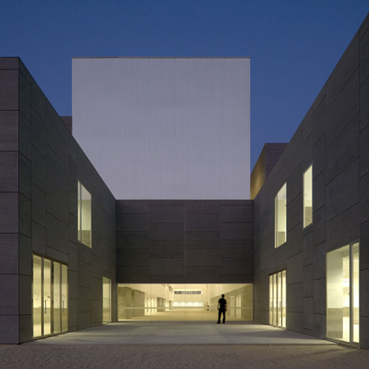

ESQUEMA
Grados en FEST
Características de las Titulaciones
Instalaciones del centro
Actividad en FEST
Página web y formas de contacto

Slide 3


GRADOS EN FEST
Grado en Relaciones Laborales y Recursos Humanos (Paz social)
Grado en Trabajo Social (Justicia social)
Grado en Estudios de Asia Oriental (Mención Corea) (Interculturalidad)

Slide 4
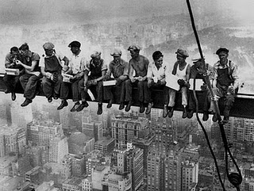

CARACTERÍSTICAS DE LAS TITULACIONES
Grado en Relaciones Laborales
y Recursos Humanos
Perfil de ingreso:
  Bachillerato en Humanidades y Ciencias Sociales.
  FP Grado Superior de Administración y Finanzas.
  Nota de corte 2020: 5,00
Competencias:
  Ordenación jurídica de las relaciones laborales: Derecho del Trabajo, Derecho de la Seguridad Social.
  Organización del mundo del trabajo y gestión de los recursos humanos de una empresa.
  Representación y defensa de los intereses de empresarios y trabajadores ante la Administración y la Jurisdicción Social.
  Autoempleo y emprendimiento.
  Capacitación para opositar a la Administración Pública.

Slide 5
Asignaturas del plan de estudios Grado en RR.LL. y RR.HH.
Primer curso
Primer semestre | Segundo semestre
101. Derecho Constitucional del Trabajo | 106. Bases de Derecho Administrativo
102. Economía | 107. Estadística
103. Elementos de Derecho Privado | 108. Organización y Administración de Empresa
104. Historia de las Relaciones Laborales | 109. Psicología del Trabajo y de las Organizaciones
105. Métodos y Técnicas de Investigación Social | 110. Teoría de las Relaciones Laborales
Segundo curso
Primer semestre | Segundo semestre
201. Derecho Mercantil | 206. Derecho Administrativo del Trabajo
202. Derecho de la Seguridad Social I | 207. Derecho Sindical
203. Derecho del Trabajo I | 208. Derecho de la Seguridad Social II
204. Dirección y Gestión de Personal | 209. Derecho del Trabajo II
205. Sociología del Trabajo y de las Organizaciones | 210. Organización del Trabajo
Tercer curso
Primer semestre | Segundo semestre
301. Análisis de las Políticas Públicas | 308. Derecho Procesal Laboral
304. Gestión del Conflicto | 309. Desarrollo de Personas y Grupos en las Org.
306 Sistemas Comparados de las RR.LL. | 310. Economía del Trabajo
307. Técnicas de Gestión de Recursos Humanos | 312. Gestión de la Prevención de Riesgos Laborales
302. Estructura Económica de España | 311. Gestión de la Calidad y Recursos Humanos
303. Gestión de la Formación del Capital Humano | 313. Intervención en Riesgos Psicosociales
305. Procedimiento Administrativo | 314. Solución Extrajudicial de Conflictos de Trabajo
Cuarto curso
Primer semestre | Segundo semestre
405. Políticas Sociolaborales | 416. Trabajo Fin de Grado
407. Salud Laboral | 414. Prácticas Externas
402. Dirección Estratégica de Recursos Humanos | 409. Auditoría de Recursos Humanos
404. Género y Políticas de Igualdad | 411. Creación de Empresas
403. Gestión Internacional de los Recursos Humanos | 413. Planificación y Régimen de Trabajo en la Administración Pública
408. Técnicas de Evaluación en Recursos Humanos | 410. Contabilidad
401. Aspectos Jurídicos de la Prevención de Riesgos Laborales | 415. Régimen Tributario de las Relaciones Laborales
406. Régimen Jurídico de Empresas de Economía Social | 412. Economía, Educación y Mercado de Trabajo

Slide 6

CARACTERÍSTICAS DE LAS TITULACIONES
Grado en Relaciones Laborales
y Recursos Humanos
Salidas profesionales
Trabajar en los departamentos de personal de empresas o Administraciones Públicas.
Montar tu propia asesoría externa para empresas o particulares.
Acceder a la profesión libre colegiada de Graduado/a Social.
Trabajar en la Admón. Publica, especialmente en la Administración Laboral, Inspección de Trabajo, Instituto Nacional de Seguridad Social, Servicio Público de Empleo Estatal, etc.

Slide 7

CARACTERÍSTICAS DE LAS TITULACIONES
Grado en Trabajo Social
Perfil de ingreso:
  Bachillerato en Humanidades y Ciencias Sociales.
  FP Grado Superior de Integración Social.
  Nota de corte 2020: 7,904
Competencias:
  Análisis de las necesidades de las personas en los ámbitos familiar, laboral y social.
  Atención al bienestar de los seres humanos y a unas condiciones de vida dignas.
  Recursos para atender a las necesidades de las personas.
  Habilidades para las relaciones interpersonales, el trabajo en equipo y creatividad.

Slide 8
Asignaturas del plan de estudios GRADO EN TRABAJO SOCIAL
Primer curso
Primer semestre | Segundo semestre
Bases de Derecho Administrativo | Gestión de la información en Trabajo Social
Psicología para el Trabajo Social | Métodos y técnicas de investigación social
Antropología Social | Sociología I
Introducción e Historia del Trabajo Social | Economía para el Trabajo Social
Estadística aplicada a la investigación social | Introducción a Servicios Sociales
Segundo curso
Primer semestre | Segundo semestre
Derecho de Familia | Trabajo Social en los sistemas de protección social
Psicología Social | Trabajo social con individuos y Familias
Sociología II. Estructura Social | Exclusión e Inclusión social
Investigación, Diagnóstico y Evaluación en TS | Modelos de intervención en Trabajo Social
Política Social | Sistema Público de Servicios Sociales
Tercer curso
Primer semestre | Segundo semestre
Habilidades sociales y de comunicación en TS | Prácticum de investigación
Procesos de socialización | Salud, dependencia y vulnerabilidad social
Derecho del trabajo y de la seguridad social | Población, medio urbano y calidad de vida
Psicología de los grupos y de las organizaciones | Trabajo social con grupos
Perspectivas contemporáneas en TS: epistemología, teoría e investigación (optativa) | Extranjería y familia (optativa)
Resolución de conflictos y mediación (optativa) | Marco jurídico y administrativo en áreas de intervención del TS y servicios sociales (optativa)
Análisis de datos aplicado al TS (optativa) | Trabajo social en inmigración y multiculturalidad (optativa)
Cuarto curso
Primer semestre | Segundo semestre
Prácticum de Intervención | Organización y Administración de Centros de Servicios Sociales
Trabajo Social, Género e Igualdad de Oportunidades | Ética Aplicada al Trabajo Social
Trabajo Social con Comunidades | Trabajo Fin de Grado
Investigación Cualitativa: Métodos y Técnicas | Protección Jurídica del Menor
Trabajo Social en Infancia y Adolescencia | Aspectos Psicosociales de la Marginación Social
Derechos Humanos | Intervención Social y Violencia de Género
 | Trabajo Social y Mayores
 | Trabajo Social, Medio Ambiente y Equipamientos
 | Trabajo Social en Adicciones

Slide 9

CARACTERÍSTICAS DE LAS TITULACIONES
Grado en Trabajo Social
Salidas profesionales
Trabajador social en los servicios de bienestar social de las administraciones para la información, atención y tratamiento de situaciones relacionadas con la familia, la infancia, la juventud, la tercera edad, las personas con discapacidad, las drogodependencias, las personas inmigrantes, etc.
Trabajar en proyectos de inserción social y laboral de colectivos con necesidades especiales.
Trabajar en empresas prestadoras de servicios sociales (sistema de Dependencia, centros de mayores, etc.)

Slide 10
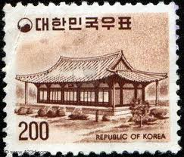
CARACTERÍSTICAS DE LAS TITULACIONES
Grado en Estudios de
Asia Oriental (Mención Corea)
Perfil de ingreso:
  Bachillerato en Artes
  Bachillerato en Humanidades y Ciencias Sociales
  Nota de corte 2020: 9,238
Competencias:
Asia Oriental como área geopolítica influyente en el nuevo contexto de economía globalizada.
Historia, Geografía, Literatura, Filosofía, Idiomas y Economía de Asia.
Relaciones interculturales, acercamiento entre pueblos y sistemas sociales.

Slide 12

CARACTERÍSTICAS DE LAS TITULACIONES
Grado en Estudios de
Asia Oriental (Mención Corea)
Salidas profesionales
Consultor/a para empresas que deseen instalarse o ya estén instaladas en Corea.
Analista para empresas o instituciones sobre la situación de Corea.
Promotor/a para la integración social entre Corea y la UE, España y Andalucía.
Docencia e investigación en el ámbito de los estudios coreanos y humanísticos.

Slide 13
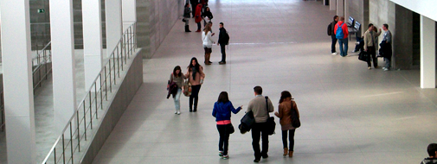
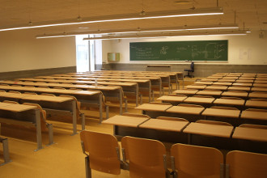
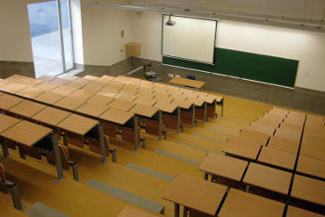
INSTALACIONES DEL CENTRO
  Aulas
  Todas están equipadas con ordenador, cañón de proyección, audio-vídeo y conexión a Internet.
  Todas las aulas están adaptadas para el acceso y uso de personas con movilidad reducida.

Slide 14
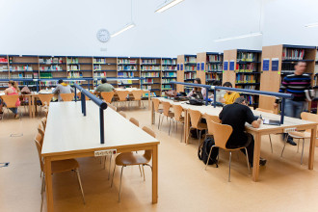

INSTALACIONES DEL CENTRO
  Biblioteca
  Se encuentra en la planta baja. Cuenta con 469 puestos de lectura que incluyen salas de lectura, salas de trabajo en grupo y hemeroteca, distribuidos en tres plantas.

Slide 15
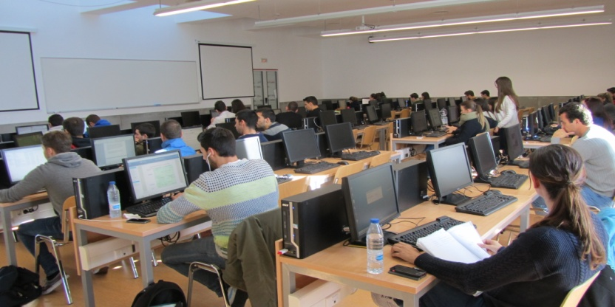
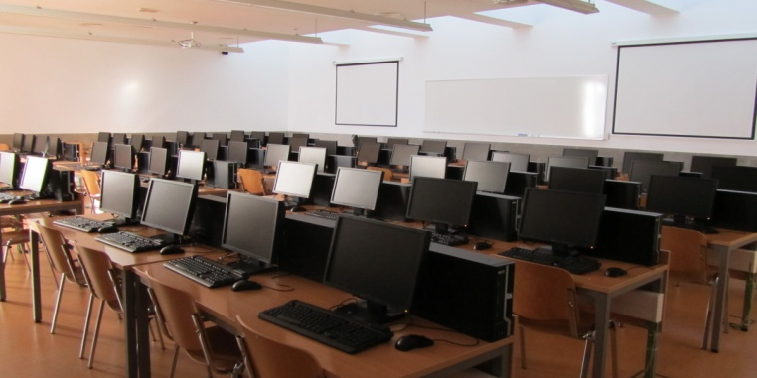
INSTALACIONES DEL CENTRO
  Aulas de informática.
  4 aulas con 60 ordenadores cada una.
  Red WIFI instalada en todo el edificio.

Slide 16
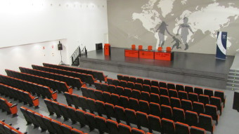
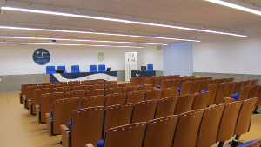
INSTALACIONES DEL CENTRO
  Salón de Actos y Salón de Grados.
Salón de Actos de 457 plazas de aforo (una parte de ellas adaptadas a personas zurdas) y dotado de medios audiovisuales.
Salón de Grados para 90 personas, donde se imparten conferencias y actividades varias.

Slide 17
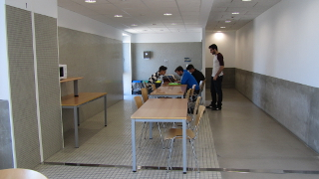
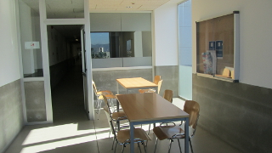
INSTALACIONES DEL CENTRO
  Sala comedor para estudiantes
Para el uso del alumnado, está situada en la planta 1 y consta de mesas, microondas, fregaderos y servicios .

Slide 18

INSTALACIONES DEL CENTRO
  Otros servicios
Conserjería.
Cafetería-restaurante.
Servicio de reprografía.
Aparcamiento subterráneo y de superficie para estudiantes.

Slide 19
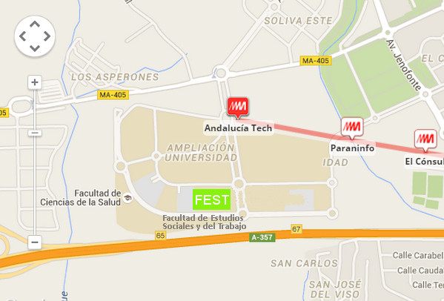
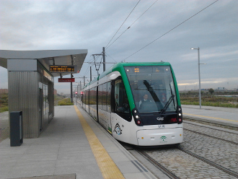
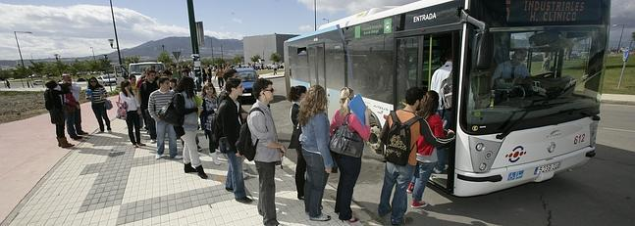
CÓMO LLEGAR
Autobús: Línea L (para en la puerta de la Facultad) y línea 23 (a unos 300 metros).
Metro: Línea 1, primera parada (Andalucía Tech), a pocos metros de la Facultad.
Bicicleta: varios carriles bici llegan hasta la Facultad desde distintos puntos de la ciudad.
Automóvil: Los accesos desde la autovía A357 se realizan por la salida de El Viso.

Slide 20


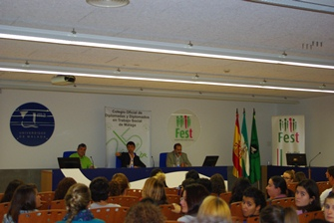

ACTIVIDAD EN FEST
  Conferencias, seminarios, talleres, visitas a empresas, etc.
  Visitar: www.uma.es/fest

Slide 21
PÁGINA WEB Y FORMAS DE CONTACTO
  Noticias y novedades, programación docente, horarios, exámenes: www.uma.es/fest
  Sala de estudiantes FEST, lista de correo y boletín de noticias: Información de todas las cuestiones relacionadas con la titulación y/o con el centro y la UMA.
  Contacto:
    E-mail: decanato@trabajo.uma.es
    Teléfono: 951952210

Slide 22
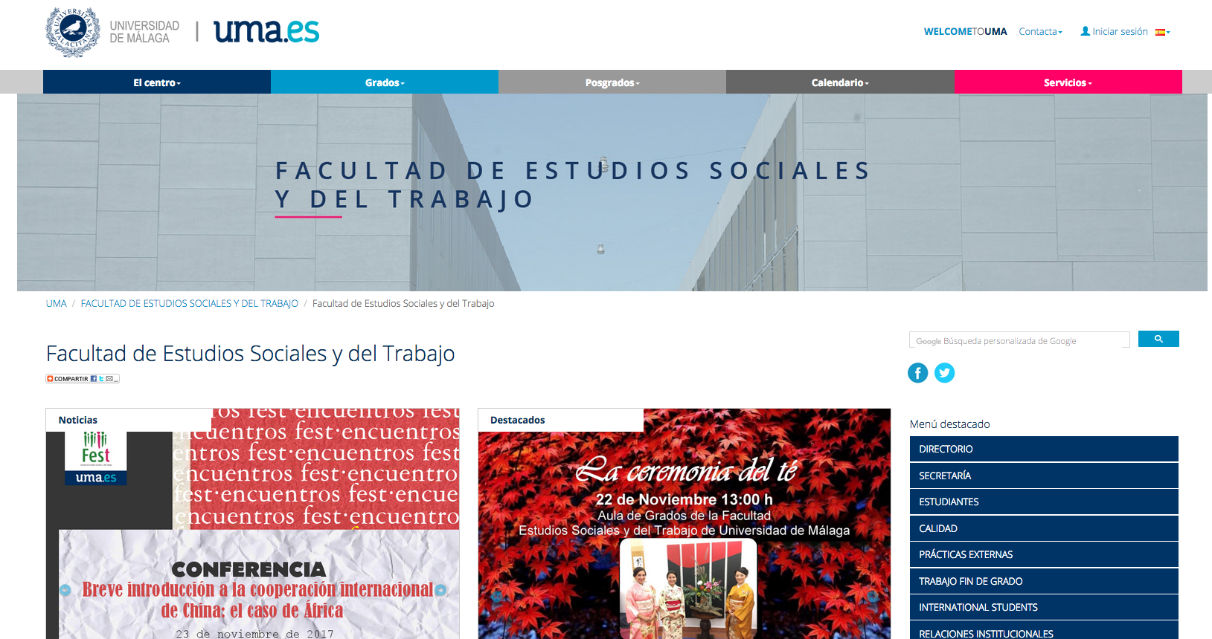
PÁGINA WEB Y FORMAS DE CONTACTO

Slide 23
DESTINO UMA
FEST
Facultad de Estudios Sociales y
del Trabajo
www.uma.es/fest
UNIVERSIDAD DE MÁLAGA
www.uma.es
Notes:
Involvement
Participation
Taking part
Interest
Related to
Connected to
Linked to
Associated with

